Slide 1
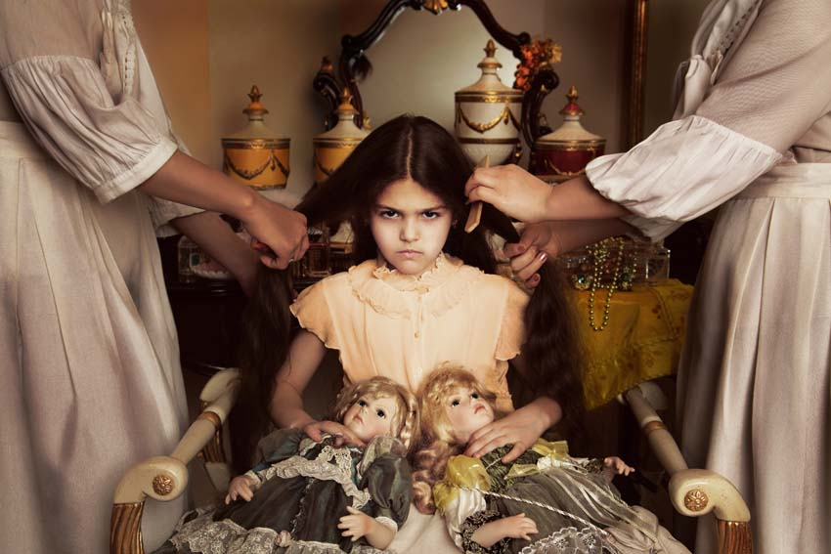
Баловень судьбы или избалованный ребёнок Автор: Литау Е.Ю. группа 42В

Slide 2
Пособие для родителей которых волнует воспитание и развитие своего ребёнка.
Каждый из Вас горячо любит своих детей, желает и выбирает для них все самое лучшее, начиная с одежды и игрушек, и заканчивая школой, институтом, дальнейшей жизнью. В то же самое время мы хотим, чтобы ребенок по мере роста стал успешным, самостоятельным, умным, и при этом не избалованным. Но как быть в ситуации, если ваш ребенок уже избалован? Стоит ли исправлять ошибки, допущенные при воспитании, и если да, то каким образом?

Slide 3
Чем отличается баловень от избалованности
Баловень
Избалованность

Slide 4
Баловень – тот, кто купается в родительской любви, получая ее столько, сколько им нужно – не меньше, но и не больше. Тот, кому часто дарят подарки, но не потому, что они сами этого требуют, а потому, что дарящий делает это от чистого сердца. Тот, кому многое позволяется, но не из-за попустительства или ложного чувства вины родителей, а потому, что ребенок знает, что ответственность за свои поступки будет нести он сам, чьи просьбы не остаются без внимания, но это является не результатом того, что ребенок вознесен на пьедестал своими ближайшими родственниками, а указывает на то, что в семье принято внимательно относиться к людям. Баловни – те, кого любят не за их успехи, а за их уникальность, просто потому, что они есть.

Slide 5
Избалованный - ребенок несдержанного, плаксивого и более или менее требовательного — ему нужны или наше внимание, или игрушки, которые мы не в силах купить ему. Кроме того, его благодарность обычно кратковременна и зачастую наводит на мысль, что он принимает как должное то, что мы считаем особой уступкой ему. Ребёнок не чувствует границ своих желаний. «Я хочу! » – и точка! Он не приемлет того, что желание может быть удовлетворено немного позже или не удовлетворено вообще. Ему нужно прямо сейчас! А не получая своего, ребенок начинает капризничать – кричать, плакать, словом, продолжать требовать. Поскольку избалованному ребенку ни в чем не отказывают, он редко учится быть самостоятельным, по-детски не способен примириться с отказом от чего-либо. Он так отчаянно жалуется и плачет из-за пустяков, словно речь идет о жизни или смерти.

Slide 6
Кто виноват в избалованности ребёнка
Рождается ребенок и становится центром вселенной. Чихнет – все бегут с носовыми платочками, а «чувствительные» вызывают скорую помощь; захочет новую игрушку – все в магазин, чтобы заслужить одобрение ребенка; ударит товарища – пожурят для виду, упадет на пол и забьется в истерике – получит все, что пожелает («чем бы дитя не тешилось – лишь бы не плакало»). Следствием такого «воспитания» становится уверенность ребенка в своем всемогуществе («все исполнится как по мановению волшебной палочки – стоит только захотеть»). Сверхзанятые родители - испытывая вину за свое постоянное отсутствие, откупаются от ребенка материальными вещами. Вырастая в обстановке эмоциональной холодности, ребенок не ценит подарки, которые постепенно становятся все более и более дорогими. Он сам становится эмоционально холодным, эгоистичным и, что самое страшное, не умеющим строить отношения с людьми. Неспособность или нежелание родителей определить четкие параметры воспитания и построить отношения с бабушками и дедушками таким образом, чтобы ребенок не страдал от противоречивых требований, также являются причиной избалованности ребенка. Живя «на два дома», получая у бабушек с дедушками то, чего не позволено у родителей, или наоборот, ребенок быстро учится манипулировать взрослыми. Иногда избалованный ребенок – следствие навязанной роли – «витрины достижений» родителей. Своим видом он как бы представляет и демонстрирует материальный достаток и «компетентность» родителей.

Slide 7
Перевоспитание: работа над ошибками
Если это происходит в магазине или на улице – достаточно уйти из его поля зрения, естественно, недалеко, дома же нужно просто выйти из комнаты. Так как, несмотря на бурное проявление эмоций, ребенок все же контролирует ситуацию (о чем говорит его внимательное отношение к реакциям взрослых) – он не способен нанести себе сколько-нибудь серьезных повреждений. Зато он быстро понимает, что такое поведение непродуктивно.

Slide 8
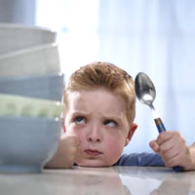
Если ваш ребенок слишком нетерпелив, попробуйте постепенно удлинять время ответа на его просьбы (естественно, выполнимые). Когда он просит, например, поиграть с ним, не бросайте сразу все свои дела, а скажите, что поиграете, когда освободитесь.

Slide 9
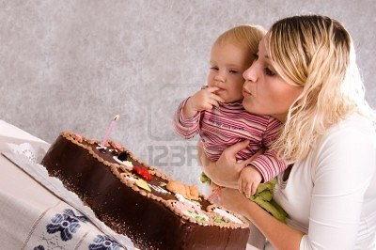
Для начала с ребенком разрабатывается система «можно-нельзя». За хорошее поведение в течение дня ребенок получает «бонусы» – это могут быть наклейки, бусины, пуговицы и т.п. За каждую провинность в течение дня он получает «черную метку» – крестик, палочку в специальную таблицу, которая должна висеть на видном месте. Причем за хорошее поведение ребенка нужно хвалить, а не только выдавать «бонусы». А за плохое – не наказывать, а просто сообщать, что вы им недовольны, и что он получает «черную метку». В конце дня подводится итог: чего больше – «бонусов» или «черных меток». Если «бонусов» больше, то ребенок получает награду – например, конфету.

Slide 10
Самое сложное – действовать слаженно всей семьей. То есть, пытаясь перевоспитать вашего «вождя краснокожих» договоритесь с бабушками и дедушками о том, что ни вы, ни они не будете удовлетворять его прихоти только для того, чтобы перетянуть его на свою сторону. Перевоспитание избалованного ребенка осложняется тем, что он, привыкнув добиваться желаемого криком и ревом и решать свои проблемы за счет других, не сразу откажется от испытанной и такой удобной для него стратегии.

Slide 11
Правильно
Любить ребенка, таким какой он есть
Поощрять самостоятельность ребенка
Дарить подарки искренне
Игнорировать истерики ребенка
Придерживаться единой тактики воспитания в семье
Учить ребенка соотносить свои желания с желаниями и возможностями других
Отказывать ребенку в приобретении новой игрушки, объясняя причину
Уважать потребность ребенка в собственном волеизъявлении

Slide 12
Неправильно
Любить ребенка за его достижения
Делать за ребенка то, с чем он способен справиться сам
«Откупаться» от ребенка игрушками
Превращать истерики ребенка в спектакль
Предъявлять к ребенку противоречивые требования
Стараться удовлетворять все запросы ребенка
Мотивировать свои отказы «надуманными» причинами или вовсе не говорить ребенку о своих мотивах
Подавлять его волю для того, чтобы подчеркнуть главенствующую роль

Slide 13
Литература:
По материалам: woman.delfi.ua
www.rusmedserver.ru
www.domvill.ru
vospitanie.babys-babys.ru

Slide 14
Спасибо, что выбрали наше пособие.
Надеемся, что наши советы помогут Вам.

